Slide 1
Oppfølgingsteam og primærhelseteam.
Koordineringsrådet 27.11.19
Jan Helge Dale
Kommuneoverlege, Flora kommune

Slide 2
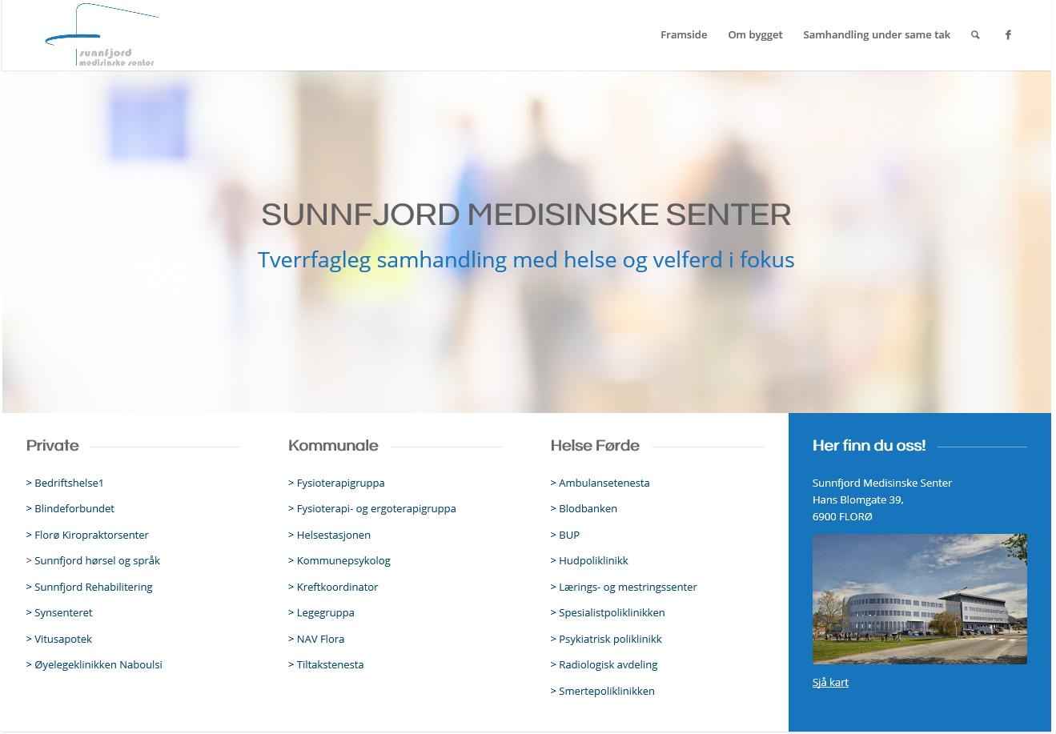

Slide 3
Samhandling under same tak
Mange faggrupper og organisasjonar flytta inn under same tak – samhandling og samarbeid kjem likevel ikkje av seg sjølv.
Vilje til samarbeid
Forankring i ledelse i dei ulike avdelingar og organisasjonar.
Bruk av forbetringsmetodikk og lære forbetringskompetanse.
Organisering på tvers og teamarbeid- pasientane våre treng det !

Slide 4

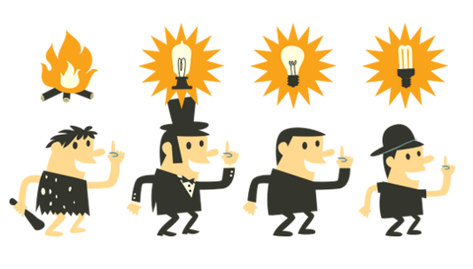

Fremtidens primærhelsetjeneste
Sammenhengende tjenester
Pasientens helsetjeneste
Innovasjon og
tjenesteutvikling
© miabinoc3
Notes:
De nasjonale føringene for primærhelsetjenesten generelt ligger også som føringer for primærhelseprogrammet.
Det handler om å oppfylle målet om Pasientens helsetjeneste
Det betyr at brukernes mål, behov og ønsker for eget liv ligger som en overordnet føring for alt vi gjør.
Sammenhengende tjenester: Vi skal ha gode overganger og god flyt mellom tjenestene både innad i kommunen og mellom kommune og spesialist.
Brukeren forflytter seg mellom tjenestene og derfor bør alle planer og tiltak for helse- og omsorgstjenesten være helhetlige og med utgangspunkt i brukeren/pasient og ikke i den enkelte tjeneste.
Dette må til får at tjenestene skal fremstå som koordinerte og samordnet for pasientene.
Innovasjon og tjenesteutvikling
Skal tjenesten kunne møte fremtidens behov, så må vi drive tjenesteutvikling og tjenesteinnovasjon. Vi må digitalisere, ta i bruk ny teknologi og tenke nye måter å gi tjenester på.

Slide 5

Primærhelseprogrammet
Velferdsteknologiprogrammet
PRIMÆRHELSETEAM
MEDISINSK AVSTANDSOPPFØLGING
FAGLIG DIALOG
OPPFØLGINGSTEAM
Risikokartlegging
ANDRE OPPDRAG
VEILEDER
Notes:
Frem til nå har Primærhelseprogrammet vært organisert slik;…
Velferdsteknologiprogrammet.
Får nye oppgaver; Videokonferanse i fastlegepraksis, legevakt, + generell utvikling, kompetanseløft med lederutd, masterutd i avansert klinisk sykepleier
Veldig god samarbeid på tvers - deltakere fra hele huset! Takk for jobben som er gjort.
Referansegruppe – fagorg, brukerorg, interesseorg.
Alt går parallelt
Oppfølgingsteam har utlysning førstkommende mandag, det skal være med 5-7 kommuner.

Slide 6







PRIMÆRHELSETEAM
OPPFØLGINGSTEAM
FASTLEGEPRAKSIS
Sykehus
koordinator
hjemmesykepleien
Sykehus
MEDISINSK AVSTANDSOPPFØLGING
responstjeneste
Medisinsk
avstandsoppfølging
Kommunal helse og omsorgstjeneste
Fastlege
Sykehuslege
Notes:
Illustrasjon på sammenhengen mellom Primærhelseteam, Oppfølgingsteam og avstandsoppfølging
Gode forløp
Bruker
Fastlege
Alt involverer de kommunale helse og omsorgstjenester, spesialist
Oppfølgingsteam
Alle pasienter som følges opp av oppfølgingsteam skal sikre at fastlegen/primærhelseteamet er involvert
Noen av pasientene som følges opp av oppfølgingsteam har også tilbud om medisinsk avstandsoppfølging
Primærhelseteam
Enkelte av primærhelseteamets pasienter skal også tilbys avstandsoppfølging og oppfølgingsteam
Medisinsk avstandsoppfølging
Alle pasienter som følges opp med medisinsk avstandsoppfølging skal ha fastlegen involvert
Noen av pasientene som følges opp med medisinsk avstandsoppfølging skal også få tilbud om oppfølgingsteam

Slide 7
Primærhelseteam i Flora kommune
Legegruppa SMS AS – 14 fastlegar
Tilført 3,5 årsverk som sjukepleiar i 5 år frå april/mai 2018
Legane også tilført ressursar til å arbeide med fagutvikling og fagleg forbetring innanfor prioriterte målgrupper.
Gjere «fastlegen sin jobb» betre og meir tilgjengeleg både for pasientane og andre samarbeidspartar i kommune og spes. helsetenesta.
Ikkje ta over arbeid frå andre avdelingar.

Slide 8

Noen trenger mer oppfølging enn andre…
Psykiske helseproblem og rusavhengighet
Kronisk sykdom
«Skrøpelige eldre»
Utviklingshemminger
Funksjonsnedsettelse
Svake etterspørrere
Notes:
Målgruppen for primærhelseteam er i utgangspunktet for alle på fastlegens liste,
Men teamet skal prioritere de med kroniske sykdommer, psykiske helseproblem og rusavhengighet, de som i medisinen beskrives som «de skrøpelige eldre», personer med utviklingshemming og funksjonsnedsettelser. Blant disse gruppene er det også flere som i liten grad etterspør tjenester selv om de har behov. Vi ønsker i piloten at det jobbes proaktivt med å fange opp disse og gi disse et tilbud.

Slide 9
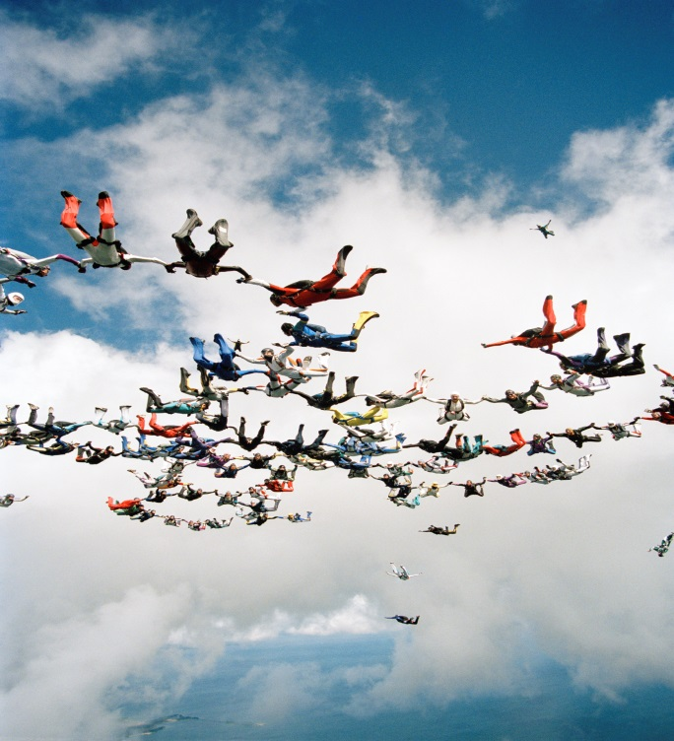
Faktorer for å lykkes som team
Felles forståelse av mål, verdier, roller og normer
Likeverdighet
Samarbeid
Uavhengighet
Synergier

Slide 10
Sentrale områder å arbeide med
Ledelse- ledelse- ledelse.
Myndiggjorte medarbeidarar.
Kompetanseoppbygging (læring og avlæring)
Brukarinvolvering og medvirkning.
Bruk av kvalitetsforbetringsmetodikk – læringsnettverk
Teamarbeid innad på legekontoret og i høve andre kommunale og HF avdelingar.
Heilskapelege forløp er meir enn berre vekslingsfelta.
Ny faglegheit – diagnosespesifikke nasjonale rettleiarar høver ikkje alltid for dei med mange diagnosar.

Slide 11
Oppfølgingsteam
«Kva er viktig for deg !!!!» Rehabilitere – «gjeninnsette i verdigheit»
Etablering av strukturer og system for brukarar med behov for oppfølging – sikre systematikk og kompetanse
Etablering av oppfølgingsteam som ei arbeidsform i alle tenester.
Tydeleggjering av koordinatorrolla
Meir bevisst brukarmedverknad
Tidlegare identifisering av personar med risiko for helse,- og funksjonsfall

Slide 12
Samarbeid
Strukturert tverrfagleg oppfølgingsteam som arbeidsform på tvers av einingar, sektorar og nivå:
KE – sentral rolle i arbeidet. (5 personar med ulik kompetanse er KE)
Koordinator – teamleiar for oppfølgingsteamet.
Oppfølgingsteamet – består av personell som yter tenester til pasient eller bruker, dynamisk samansett.
Fastlegane- medisinsk fagleg koordineringsansvar. Sentral rolle i verktøyet for risikokartlegging.
Spesialisthelsetenesta skal inngå i oppfølgingsteamet når det er behov for tenester over tid.
Nav, oppvekst, utdanning, barnevern, sosial- rus tenester, omsorgstenester, habilitering-, rehabilitering etc.
Nytte Sampro som samarbeidsplattform
Notes:
Sei litt her om korleis vi jobber.
Endring av begrep. Oppfølgingsteam isteden for ansvarsgruppe. Koordinator isteden for primærkontakt, KE gi vedtak om oppfølgingsteam basert på tverrfagleg kartlegging.
2. Kriteriane som er satt opp i veilederen for Oppfølgingsteam, samsvarar med struktur og systematikk som ligg i bestemmelsene om Iplan og koordinator. Desse er altså samanfallande. Oppgølgingsteam må oppfylle lovkrava til prosess og innhald i Iplan- arbeidet. KE har overordna ansvar for Iplan, koordinator, oppl’æring, oppnevning og rettleiing.
3. Brukaren sitt ønske om koordinator veg mykje, i kombinasjon med fagleg vurdering. Koordinator blir teamleiar.

Slide 13
Organisatoriske endringar i Flora kommune
Koordinerande eining samorganisert med tildelingskontoret for omsorgstenester
Tildeling av tenester for rus/psykiatri og rehabilitering samordna med tildelingskontoret
Tildelingskontoret har ansvar for støttetenester til barn/unge etter lov om kommunale helse,- og omsorgstenester ( i tillegg til tradisjonell tildeling av omsorgstenester til eldre)
Organisasjonsmodellen gir gode moglegheiter for å fange opp pasientar og brukarar med behov for langvarige og koordinerte tenester – breddekompetanse.
Notes:
Utviklingsoppgåve – organisasjonsendring. Ikkje der enda, men har starta eit arbeid med å kople tildelingskontoret samorganisert med KE i light versjon

Slide 14
Oppfølgingsteam og «andre team»
Demensteam, rehabiliteringsteam, palliativt team mmm
Kreftkoordinator, forløps koordinator rus og psykiatri , primærkontakt mmm.
Kven skal koordinere alle koordinatorane ??????
Team og koordinatorar for spesiell kompetanse/kompetanseoppbygging.
Team og koordinator for den enkelte pas ut frå aktuelt behov (dynamisk!!!)

Slide 15
«Synergiar» primærhelseteam og oppfølgingsteam
Involvering av fastlegane i team endå viktigare når kommunane skal ta hand om sjukare pasientar.
Førebyggande risikokartlegging – elektronisk verkty med uttrekk frå fastlegen sin journal (Medrave)- skal i slutte av prosjektperioden også nyttast i sjukehusjournal. «Tidleg effektfull innsats»
Vurdering av rehabiliteringspotensiale før tildeling av «passive tenester»
Auka bruk av kvalitetsforbetringsmetodikk og kontinuerleg forbetringsarbeid (Virksomme, trygge, samordna, kostnadseffektive og rettferdig fordelte tenester)
Leiarroller og koordinatorroller må utviklast og styrkast.

Slide 16
Teamarbeid som forbetring og innovasjon
Fastlegen si lovpålagde medisinske koordinatorrolle.
Team på fastlegekontoret
Team fastlege-kommunale tenester-sjukehustenester.
«Pakkeforløp»
Relasjonell koordinering
  Kjennskap til andre sine oppgåver
  Gjensidig respekt
  Deling av kunnskap til riktig tid
Teamverktøy- «teaming»

Slide 17
Rehabilitering
«Gjeninnsette i tidlegare verdigheit/sette i funksjonsdyktig stand»
Innhaldet er for viktig til å «eigast» av avdelingar eller profesjonar.
Må gjennomsyre alt vi tenkjer og gjer.
Team med naudsynt kompetanse til å hjelpe pasienten med det som er viktig for han/henne.
Kunnskap om kva som virkar under ulike tilhøve – det som ikkje virkar sluttar vi med! (Forbetringssirkelen)
Teamarbeid med pasienten i sentrum, oftast på tvers av avdelingar!
    Bra for pasienten- kjekt for helsearbeidaren !

